Slide 1
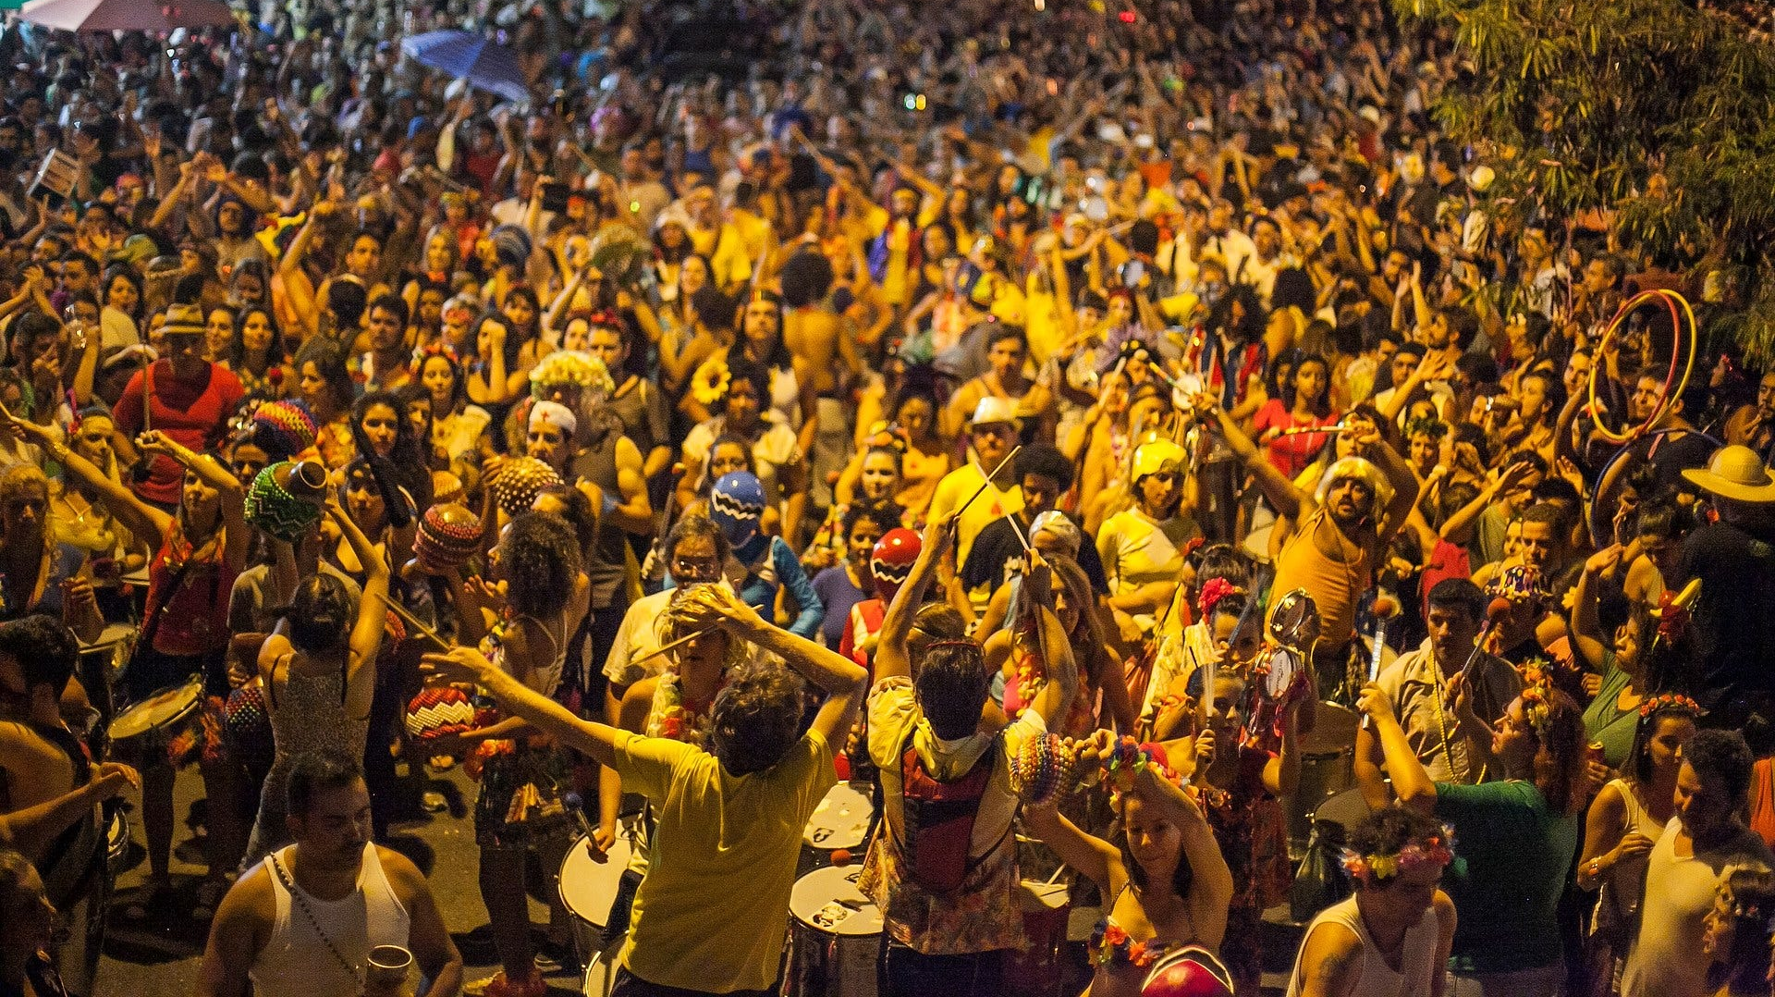
OS MALEFICÍOS DO CARNAVAL
Esta Foto de Autor Desconhecido está licenciado em CC BY-SA-NC

Slide 2
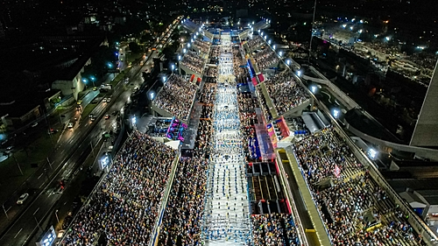
SABE-SE QUE O FERIADO DE CARNAVAL É O MAIS ESPERADO PELOS BRASILEIROS, MAS MUITA DAS VEZES ESQUECEM DO SEUS MALEFICÍOS , DEVIDO A SUA GRANDE VONTADE DE FESTAR...
Esta Foto de Autor Desconhecido está licenciado em CC BY-ND

Slide 3
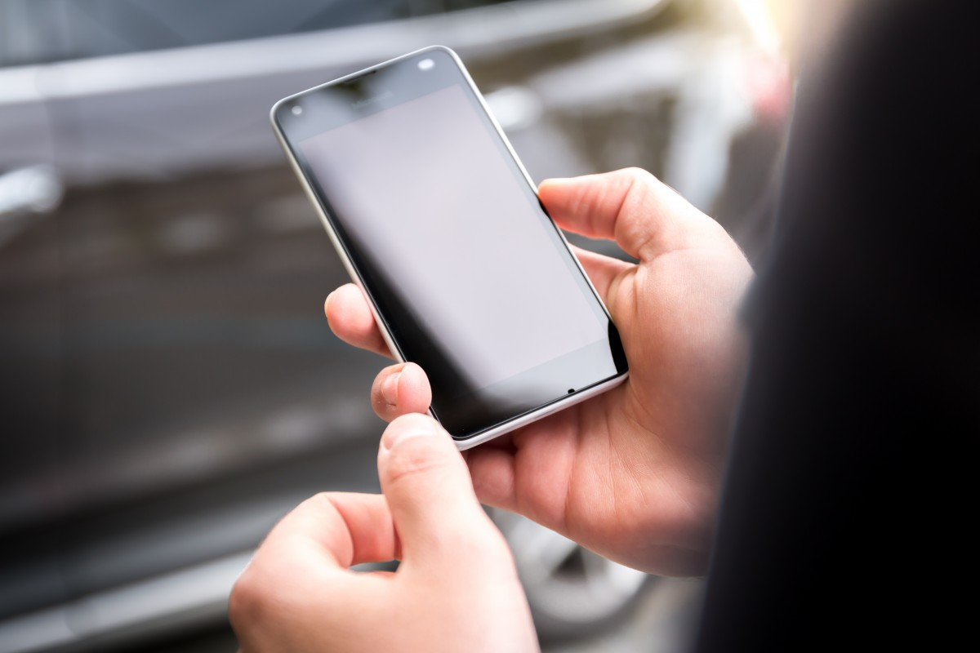
FURTOS E ROUBOS
DURANTE AS FESTIVIDADES DO CARNAVAL, HÁ UM AUMENTO SIGNIFICATIVO NO NÚMERO DE FURTOS E ROUBOS, PRINCIPALMENTE DE APARELHOS CELULARES.
MUITA DAS VEZES AS VITÍMAS NEM PERCEBEM QUE LEVARAM SEUS PERTENCES, DEVIDO A GRANDE QUANTIDADE DE PESSOAS EM SUA VOLTA E TAMBÉM POR MUITA DAS VEZES ESTAREM ALTERADOS .

Slide 4
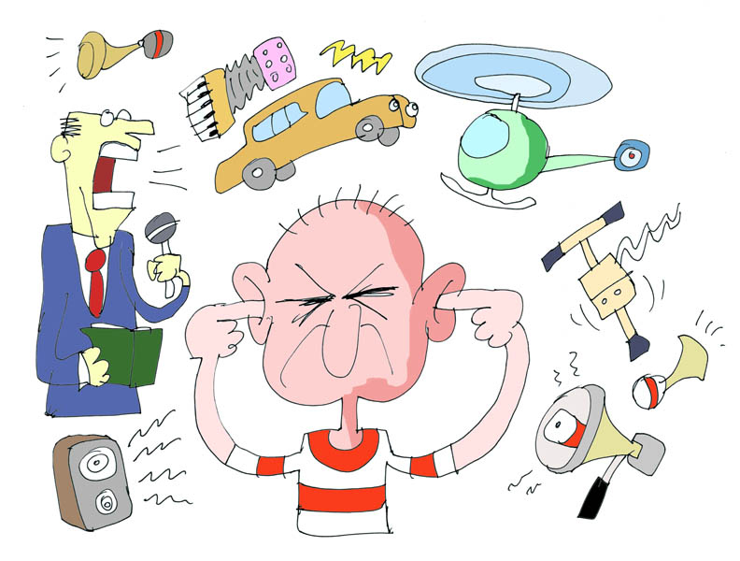
POLUIÇÃO
A POLUIÇÃO É UM FATOR SEMPRE PRESENTE NO CARNAVAL, E COM ISSO, TEMOS A POLUIÇÃO SONORA E AMBIENTAL. NA SONORA OCORRE DEVIDO AO FATO DO EXCESSO DE BARULHO CAUSADO PELAS MULTIDÕES E TRIOS ELÉTRICOS, JÁ NA AMBIENTAL É ATRAVÉS DA GRANDE QUANTIDADE DE LIXO JOGADO NA RUA E LUGARES INDEVIDOS , LEMBRANDO TAMBÉM DA POUCA QUANTIDADE DE BANHEIROS QUÍMICOS, FAZENDO COM QUE AS PESSOAS USEM OS ESPAÇOS PÚBLICOS PARA DESPEJAREM SEUS DEJETOS.
Esta Foto de Autor Desconhecido está licenciado em CC BY-SA

Slide 5
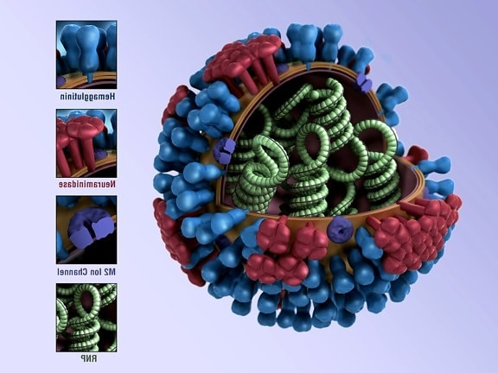
TROCAS DE VÍRUS E BACTÉRIAS
NESSA ÉPOCA DE CARNAVAL A GALERA GOSTA DE “APROVEITAR” , ESTANDO SOLTEIRO. COM ISSO TEMOS UM GRANDE AUMENTO DE PROPAGAÇÃO DE VÍRUS E BACTÉRIAS, UM DOS PRINCIPAIS EXEMPLOS É O VÍRUS DO HIV . ISSO SE DÁ DEVIDO AS TROCAS DE OBJETOS PESSOAIS, BEIJOS E RELAÇÕES SEXUAIS COM GRANDE QUANTIDADE DE PESSOAS E SEM PROTEÇÃO OU SEM CONHECER O (A) PARCEIRO (A).

Slide 6




Poluição
Furtos e Roubos
Carnaval
Vírus e bactérias

Slide 7

REPENSE SOBRE SUAS AÇÕES E ESCOLHAS NO CARNAVAL, POR MAIS QUE SEJA DIVERTIDO, SERÁ MESMO QUE COMPENSA?

